Slide 1




Technical introduction of Khronos graphics APIs (Japanese)
Khronosグラフィック関連APIのご紹介
Tokyo Mobile Developer University
28/Apr/2006
Eisaku Ohbuchi
Yoshihiko Kuwahara
Digital Media Professionals Inc.

Slide 2
Outline
Khronos APIの位置づけ
OpenGLES
OpenVG
EGL: interfacing OpenGL ES and OpenVG with the OS
まとめ

Slide 3
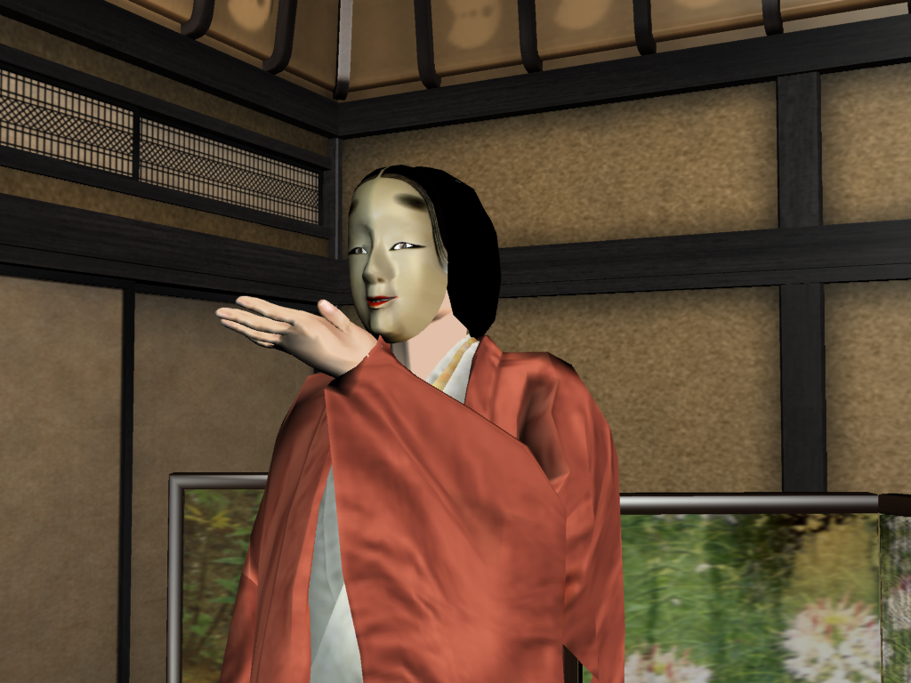


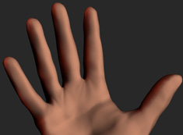

デジタルメディアプロフェッショナル
DMPのご紹介
http://www.dmprof.com/
日本をベースとした、グラフィックスハードウェアベンダー
2002年発足のスタートアップベンチャー
組み込みシステム向けIP PICAシリーズをリリース
  OpenGLES, OpenVGサポート
独自の技術により、用途に合わせた最適なグラフィックスソリューションを提供
  各種シェーディングモデル・シャドウ・ポリゴンサブディビジョン等をハードウェア化
  省コンテンツサイズ（メモリ帯域幅の削減）、スケーラブル設計

Slide 4
Outline
Khronos APIの位置づけ
OpenGLES
OpenVG
EGL: interfacing OpenGL ES and OpenVG with the OS
まとめ

Slide 5








Khronos APIの構成
グラフィックス関連
メディア関連
3ds max
Khronos APIはすべてロイヤリティフリーなクロスプラットフォームAPI群！
アプリ・ミドルウェア層 (JSR 184 engines, Flash players, media players etc.)
ツールチェーンを形成
コンテンツ向け抽象APIを定義
AL
メディアフレームワーク
3D
組み込み向けコンパクトな3DグラフィックスAPI
Vector 2D
ベクタグラフィックスハードウェア向けAPI
SOUND
組み込みシステム向けサウンドAPI
Codec統合向けコンポーネントインターフェイスAPIを定義
IL
EGL
イメージング、ビデオ、コーディック、サウンド向けライブラリ
Abstracted Access to OS Resources
Fast mixed mode 2D/3D rendering
コーディック開発に必要な要素処理アクセラレート向けAPIを定義
DL
メディアエンジン – CPUs, DSP, Hardware Accelerators etc.
Khronosでは、ハードウェアに非常に近い低レベルかつ下地レベルの抽象APIを定義することで、柔軟かつポータブルなAPIを実現している。
ネイティブプラットフォームを定義

Slide 6
Outline
Khronos APIの位置づけ
OpenGLES
OpenVG
EGL: interfacing OpenGL ES and OpenVG with the OS
まとめ

Slide 7
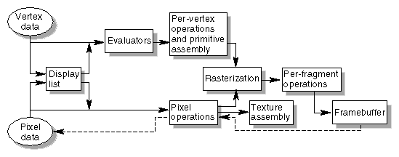

OpenGL
オープンな3DグラフィックスAPIとして幅広く使われている
グラフィックスハードウェアの処理単位に近い下位レベルのAPIを定義
  APIは高速かつ、柔軟
  より上位のAPI (ツールキット、ゲームエンジン等)に対しても最適なAPIを提供
modeling
⇩
projecting
⇩
clipping
⇩
lighting & shading
⇩
texturing
⇩
hidden surface
⇩
blending
⇩
pixels to screen

Slide 8
OpenGL ES
組み込み用途の3Dグラフィックスライブラリ
  ターゲットはPDA、携帯、カーナビゲーションなど
OpenGLではなぜだめなのか？
  組み込み用途にOpenGLは大きすぎる
    組み込みシステムはCPU、メモリなど限られたリソースしか持っていない
    OpenGLは浮動小数点演算がベースである
  現在ではあまり使われない機能、重複している機能がある
    インデックスカラーモード
  組み込み特有の機能も欲しい
    固定小数点演算の実装
そこで、OpenGL ES ( OpenGL for Embedded Systems )を導入

Slide 9
OpenGL ES 1.0 設計思想
OpenGLがベース
  OpenGLのサブセット(1.0はOpenGL1.3、1.1はOpenGL1.5)
  過去の資産が有効利用 (プログラマ、ツール)
シンプル化
  使われない機能の削除
  重複機能の削除(glBegin-glEndとglVertexArray)
  実装が複雑な機能の削除
固定小数点の導入
  固定小数点演算による実装も提供可能とする
  ソフトウエアベースの実装
OES Extension
  基本機能以外の拡張仕様を提供可能とする(GL_OES_bite_coordinates, etc…)

Slide 10
OpenGL ES 1.0 API
OpenGL ES1.0でどのように変わったか
削除されたもの
  重複機能
  使用頻度が低い機能
  double型データ
追加されたもの
  byte型データ（頂点座標、テクスチャ座標）
  固定小数点型
  プロファイル
Profile
  デバイスに応じた実装
  Common-Lite Profile: 固定小数点型のみをサポート
  Common Profile: 固定小数および浮動小数点型をサポート

Slide 11
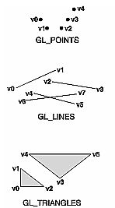
OpenGL ES 1.0 API
glBegin(GL_QUADS);
glColor3f (1.0, 1.0, 0.0);
glVertex3f(-0.5, 0.5, 0.5);
glVertex3f( 0.5, 0.5, 0.5);
glVertex3f( 0.5,-0.5, 0.5);
glVertex3f(-0.5,-0.5, 0.5);
glEnd();
ジオメトリ
  削除
    glBegin-glEndでの頂点座標入力
    double型(glMultMatrixd, glTranslated)
    多角形は三角形に限定
    エバリュエータ
    ディスプレイリスト
    テクスチャ座標生成(glTexGen)
  保持
    頂点配列
    ポイント、ライン、トライアングル
    トライアングル入力方法（glDrawArray, glDrawElements, STRIP, FAN)
  追加
    byte型座標（頂点座標、テクスチャ座標）

Slide 12
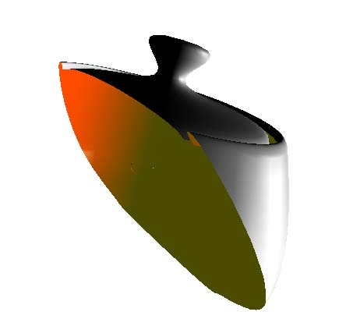
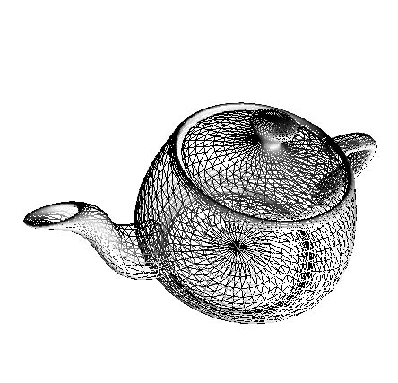
OpenGL ES 1.0 API
頂点演算
  削除
    ユーザクリップ
    頂点カラーに対するマトリクス演算
  保持
    頂点、テクスチャに対する座標変換
頂点ライティング
  削除
    インデックスカラーモード（RGBAカラーモードのみ）
    バック面に対するマテリアル設定
    ローカルビューワー、セパレートスペキュラーカラー
  それ以外は、ほとんど保持
ラスタライズ
  削除
    glPolygonMode, glLineStipple, glPoygonStipple
    アンチエイリアスポリゴン
  保持
    マルチサンプリング
    アンチエイリアスライン、ポイント
    ポリゴンオフセット
glPolygonMode( GL_FRONT, GL_LINE );

Slide 13
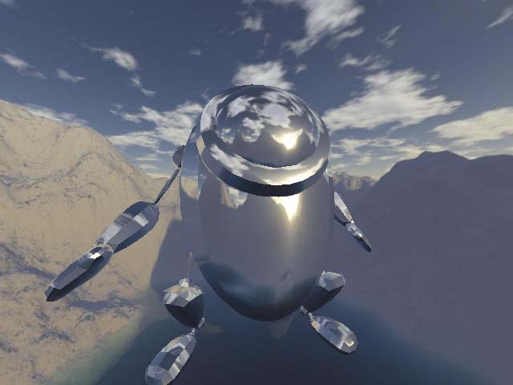
OpenGL ES 1.0 API
フラグメント処理
  保持
    アルファ/デプス/シザー/ステンシルテスト
    ブレンディング、ディザ処理、論理演算
テクスチャ
  削除
    １次元、３次元、キューブマップテクスチャ
    境界カラー、テクスチャプロキシ、プライオリティ、LOD
    テクスチャフォーマット
    テクスチャ関数(COMBINE)
  保持
    テクスチャオブジェクト
    マルチテクスチャ
    圧縮テクスチャ
    フィルタリング
  追加
    パレットテクスチャ
    (GL_OES_compressed_paletted_texture)

Slide 14
OpenGL ES 1.0 API
その他の機能
  削除
    glDrawPixels, glBitmap
    カレントラスターポジション、ピクセル処理
    セレクション
    ステート取得(glGetFloatv, glIsEnabled, etc…)
    アトリビュートスタック
  保持
    glReadPixels
    マトリクス取得 (GL_OES_query_matrix)
    マトリクススタック
float color[4];
glGetFloatv (GL_CURRENT_COLOR, color);
int enabled;
enabled = glIsEnabled( GL_DEPTH_TEST );
Unpack Pixels
Pixel Transfer
Color Table
Convolution
Histogram
Pixel
Rasterization

Slide 15
OpenGL ES 1.1 設計思想
ES1.0と機能的にはほとんど同じ
  OpenGL1.5がベース(1.0はOpenGL1.3）
  ハードウエア実装向きの設計
  オプション機能の強化（パーティクル、キューブマップ、スキニング)
  Extension Pack
ES1.0との互換性
  OpenGL ES 1.0の上位セット
  Common, Common-Lite プロファイルはそのまま保持

Slide 16
OpenGL ES 1.1 追加機能
頂点バッファオブジェクト
  頂点データのキャッシング
Texture関連機能
  テクスチャ関数（COMBINE)
  ミップマップ自動生成（GENERATE_MIPMAP)
ユーザクリップ面
  クリップ面は少なくとも１つは定義可能
ポイントスプライト関連機能
  パーティクルシステムとして有用
  GL_OES_point_sprite
  GL_OES_point_size_array
ステートの取得
  glGetFloatv, glIsEnabled, etc…
描画テクスチャ (GL_OES_draw_texture)
  テクスチャ機能を使用したピクセル描画
  glDrawPixels、glBitmapの代わりとして有用
行列パレット(GL_OES_matrix_palette)
  頂点スキニング
  パレットサイズは９つ以上、頂点当りの重みは３つ以上

Slide 17
OpenGL ES 1.1 Extension Pack
テクスチャ
  キューブマップのサポート
    GL_OES_texture_cube_map
  強化されたアドレッシングモードとブレンドモード
    GL_OES_textured_mirrored_repeat, GL_OES_texture_env_corssbar
フラグメントオペレーション
  アルファブレンド、ステンシルテスト
    GL_OES_blend_func_substrat, GL_OES_blend_func_separate, GL_OES_blend_equation_separate
    GL_OES_stencil_wrap
行列パレット
    GL_OES_extended_matrix_palette
    GL_OES_matrix_paletteの拡張版
    パレットサイズは３２、頂点あたりの重みは４つに拡張
フレームバッファオブジェクト
    GL_OES_framebuffer_object
    GL_ARB_framebuffer_objectのES版
    コンテクスト切替えのコストなしでテクスチャに描画可能(cf. eglBindTexture)

Slide 18
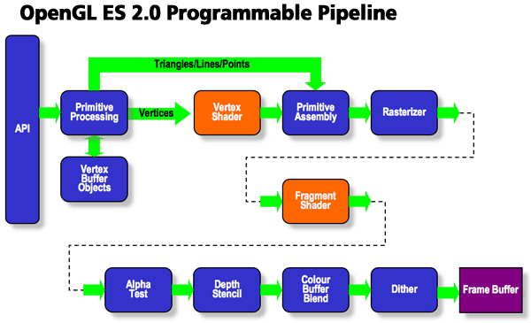
OpenGL ES 2.0 設計思想
組み込み分野にシェーダプログラムを導入
  Vertex Shader, Fragment Shader
  OpenGL ES Shading Language
OpenGLES 1.xと2.xは別物
  互換性はない（2.xは1.xの上位互換ではない）
  2.xは固定パイプラインの機能が完全に削除されプログラマブルなパイプラインに置き換わる

Slide 19
OpenGL ES 2.0 API
ES1.xに対してES2.0でどのように変わったか？
基本的にシェーダプログラムで置き換わる機能に関するAPIはすべて削除されシンプルなAPI構成になった
削除されたもの
  頂点演算(glMatrixMode, glPushMatrix, etc…)
  頂点ライティング(glLightf, glMaterialf, etc…)
  テクスチャ関数
  フォグ
  アルファテスト
  Common-Lite Profile
追加されたもの
  シェーダ関連機能(glCreateProgram, glCreateShader, etc…)
  キューブマップ、3次元テクスチャ

Slide 20
OpenGL ES 2.0 API
ジオメトリ
  削除
    glNorml3, glNormalPointerなどの具体的なアトリビュートを対象としてAPIは削除
  保持
    カレントステート（glVertexAttrib）
    頂点配列（glVertexAttribPointer, glDrawArrays, glDrawElements)
頂点バッファオブジェクトは保持
  glMapBuffer, glUnmapBuffer追加（GL_OES_mapbuffer)
頂点演算
  削除
    ユーザクリップ
    頂点座標、テクスチャ座標に対するマトリクス演算(glMatrixMode, glPushMatrix, glLoadIdentity, etc…)
  保持
    ウインドウ座標変換(glDepthRangef, glViewport)
頂点ライティング
  すべて削除

Slide 21
OpenGL ES 2.0 API
フラグメント処理
  削除
    フォグ
    アルファテスト（フラグメントシェーダで対応、kill function）
テクスチャ
  削除
    テクスチャ関数(glTexEnv)
  追加
    キューブマップ
    ３次元テクスチャ
    パレットテクスチャ(GL_OES_paletted_texture)
  保持
    その他ほとんどの機能はそのまま
フレームバッファオブジェクト(GL_OES_framebuffer_object)
  レンダーバッファフォーマット
    GL_OES_rgb8_rgba8
    GL_OES_depth24, GL_OES_depth32
    GL_OES_stencil1, GL_OES_stencil4, GL_OES_stencil8

Slide 22
OpenGL ES 2.0 API
その他の機能
  削除
    Common-Lite Profile
    マルチサンプル（glから明示的にEnable/Disableはできない）
  追加
    シェーダ関連機能(glCreateProgram, glCreateShader, etc…)
    OpenGL ES Shading Language
    コンパイル済みシェーダコードのロード(GL_OES_shader_binary、ESに処理系を実装しない）
    non-power of texture(GL_OES_texture_npot)
    intサイズのインデックス配列(GL_OES_element_index_uint)
    16bit, 32bit float型テクスチャフォーマット(GL_OES_texture_float)
    フレームバッファオブジェクトに対するミップマップ生成(GL_OES_fbo_render_mipmap)

Slide 23
Outline
Khronos APIの位置づけ
OpenGLES
OpenVG
EGL: interfacing OpenGL ES and OpenVG with the OS
まとめ

Slide 24
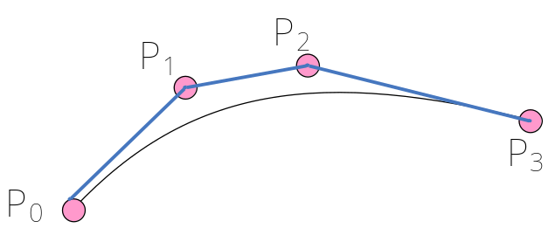
OpenVG: ベクターグラフィックスAPI
Vector graphicsとは
  SVG, Flashのように、点・直線の結びつき、制御点・自由曲線方程式を組み合わせ表現する2Dグラフィックス描画手法
  ビットマップと違い、2Dグラフィックの形状を数学的に表現されているため、拡大・縮小の際、画質が失われることはありません。
  データ量もBitmapイメージに比べ大幅に削減できます。
OpenVGとは
  組み込み向けベクターグラフィックスAPI
  SIGGRAPH2005にてOpenVG1.0をリリース
  当然、ロイヤリティフリーなAPI
  ハードウェア・ソフトエンジン向け下位層API
Applications
SVG, Flash, Font Package, etc..
2D Hardware Acceleration

Slide 25
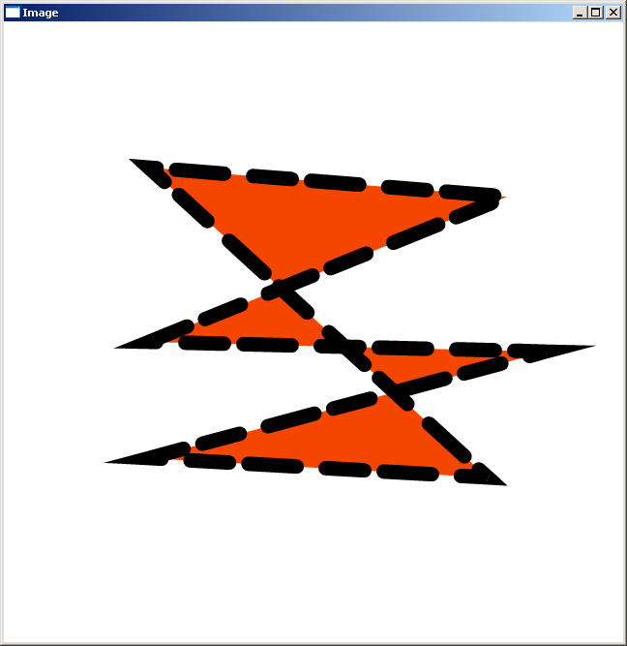
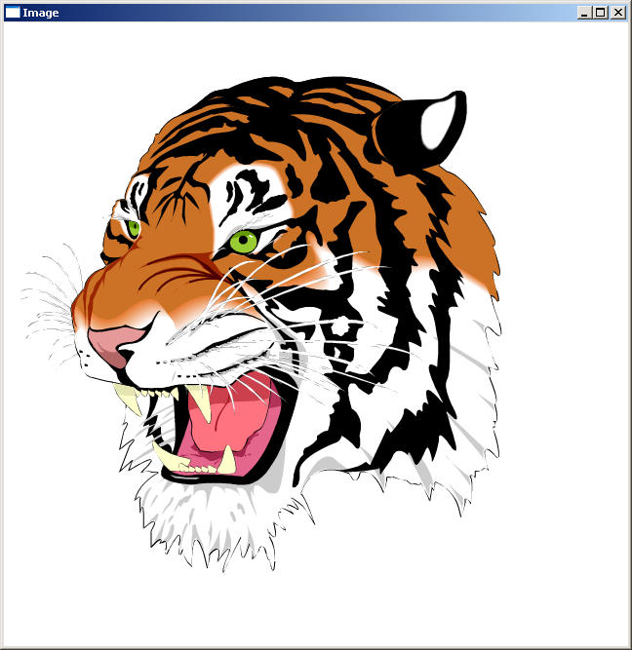
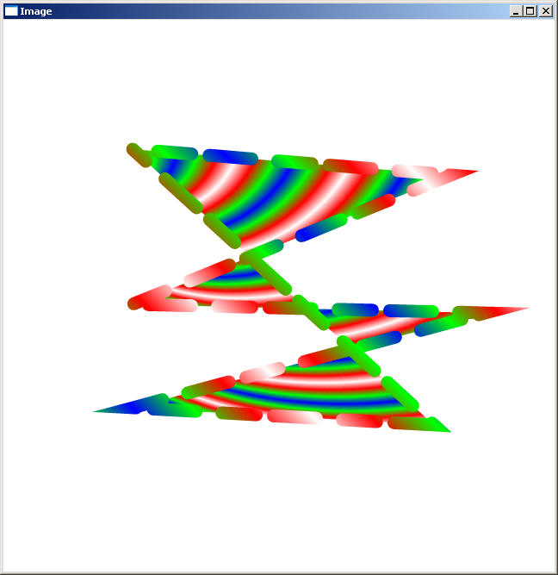
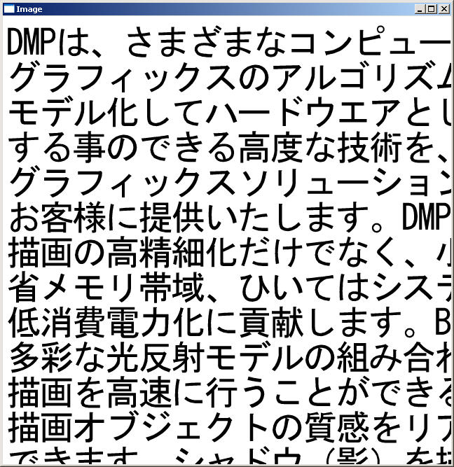
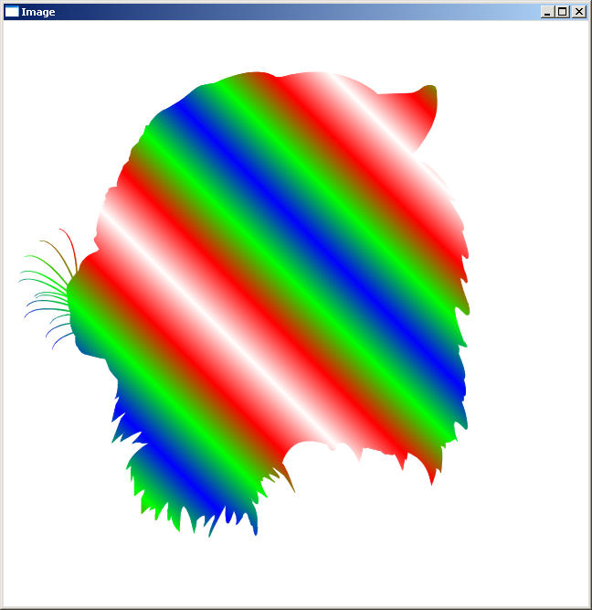
OpenVG 1.0 描画例

Slide 26
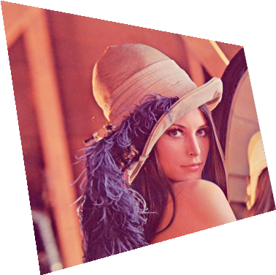







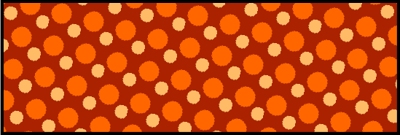


OpenVG1.0の機能
基本機能
  3x3行列によるジオメトリ変形
  (3x3行列のよるイメージ変形のサポート)
  クリッピング、シザリング、アルファマスク
  パス描画
  イメージ描画・フィルタ
  グラデーションパターン・パターンによる塗りつぶし
  ブレンディング
VGU: 基本ユーティリティライブラリ
  形状プリミティブ（楕円、角が丸い矩形等）
  画像変形 (Image wrapping)

Slide 27
リソース
仕様書: http://www.khronos.org/openvg/
参考実装: http://www.hybrid.fi/main/extra/openvg_ri.php
AlexVG: http://www.hu1.com/
Reference Implementationを使用して次のセッション(Dan Rice, Sun )でデモが行われます。

Slide 28
Outline
Khronos APIの位置づけ
OpenGLES
OpenVG
EGL: interfacing OpenGL ES and OpenVG with the OS
まとめ

Slide 29
EGL
EGLとは
  システム依存グラフィックス関連機能について、OS独立な抽象API
なぜ必要か
  OpenGLES, OpenVGはどのOSでも使用可能
  このとき、Window/displayシステムなどOS関連部分をVG/3Dグラフィックスで使用する必要がある。
  OS共通のFrame bufferリソースに対するインターフェイスが必要
  1.2からは、OpenVGのサポートが追加。これによりOpenGLES, OpenVGをあわせたアプリケーションをEGL上で構築可能に。
コンテキスト・バッファリソースの確保・開放/ 同期制御等
Applications
EGL
Graphics Context
Surface
/Buffer
Rendering
Rendering
種類
windows: on-screen rendering
pbuffers: off-screen rendering
pixmaps: off-screen rendering
Context/Buffer handling
Native OS
VG/3D Hardware Acceleration

Slide 30
EGLの各バージョン
1.0
  OpenGLESを使用するために必要な関数を準備
    初期化・リソース確保・開放
      eglGetDisplay(), eglIntialize()/eglTerminate(), eglGetConfigs()/eglChooseConfig(), eglCreateWidnwoSurface()/eglCreatePbufferSurface()/eglCreatePixmapSurface()
    コンテキストのBind
      eglMakeCurrent(display, drawsurf, readsurf, context)
    Back/Frontダブルバッファのスワップ
      eglSwapBuffers(display, surface)
    同期制御
      eglWaitGL(), eglWaitNative(engine)
    Color buffer=>Pixmapコピー
      eglCopyBuffer(display, surface, target)
    コンテキスト間でシェアされるオブジェク- テクスチャオブジェクト
1.1
  1.0の機能拡張
    スワップインターバル機能の追加(eglSwapInterval)
    電力制御
      EGLContextに対して、Power Managementイベントを非同期に発生可能=>すべてのコンテキストは消される。
      DisplayとSurfacesは、消されない。ただし、Surface contentsについては未定義
    Render-to-texture (オプション)
    コンテキスト間でシェアされるオブジェクト- テクスチャオブジェクト・頂点バッファオブジェクト

Slide 31
EGL 1.2
OpenVG1.0のリリースにあわせて拡張
  ”Current Render API model”
    コンテキストを作成する場合はまず、現在どのAPIか（ESなのかVGなのか） をeglBindAPIで指定した上で、eglCreateContextでカレントAPIのコンテキストを 作成。
    eglConfig()のアトリビュートであるEGL_RENDERABLE_TYPEに正しいビットのセットも必要(EGL_PENGL_ES_BIT/EGL_OPENVG_BIT)
  コンテキスト間でシェアされるオブジェクト- テクスチャオブジェクト・頂点バッファオブジェクト・シェーダ及びプログラムオブジェクト
  カラーフォーマット
    Luminance color bufferのサポート(RGB or Luminance color buffer)
      EGL_COLOR_BUFFER_TYPE
  PbufferをClient bufferにバインド
    eglCreatePbufferFromClientBuffer (VGImageで使用)
  Surface attributeクエリの拡張
    EGL_ALPHA_FORMAT, EGL_COLOR_SPACE, EGL_HEIGHT/EGL_WIDTH(一般化),
    EGL_HORIZONTAL_RESOLUTION(水平ドットピッチ), EGL_VERTICAL_RESOLUTION(垂直ドットピッチ), EGL_PIXEL_ASPECT_RATIO(各ピクセルのアスペクト),
    EGL_RENDER_BUFFER(pbufferの場合、BACKのみ、pixmapの場合SINGLEを返す),
    EGL_SWAP_BEHAVIOR（Swap後のバッファ状況を示す。DESTROYED/PRESERVED）
  その他
    eglWaitClient() - glFinish(),vgFinish()と同じ。
    eglWaitGL()は下位互換のためにそのまま残してある。
    eglResetThread()- Threadのリセット

Slide 32
Outline
Khronos APIの位置づけ
OpenGLES
OpenVG
EGL: interfacing OpenGL ES and OpenVG with the OS
まとめ

Slide 33

まとめ
Khronos API
  組み込み向けロイヤリティフリーなメディア・グラフィックスAPI群を提供
  メディア系API: OpenMAX , OpenSL ES
OpenGLES
  組み込み向け3DグラフィックスAPI
    1.x: 固定パイプライン 3DグラフィックスAPI
    2.x: プログラマブルパイプライン 3DグラフィックスAPI
Collada
  オーサリングツール向け共通インターフェイス
  OpenGL ES ⇔ Collada ⇔ Maya/3DMAX/XSI の完全なツールチェーンを提供
OpenVG
  組み込み向けベクターグラフィックスAPI
  ハードウェアアクセラレーション・ソフトウェアエンジン向けAPIにより、軽量・高品質なベクターグラフィックスを提供
EGL
  2D/3Dコンテキスト・メディアコンテキスト統合のためのAPI
ぜひ、各社のKhronosご参加をお待ちしております。
この後のセッションにて、これらAPIの詳細説明がありますので、ご期待ください。

Slide 34
Any Questions?
Contact: eisaku.ohbuchi@dmprof.com

